Slide 1
JEZERA

Slide 2
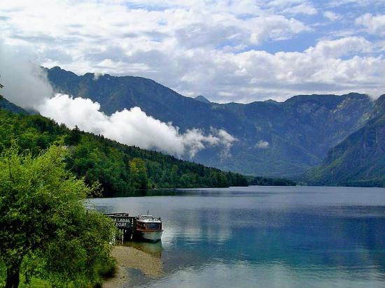
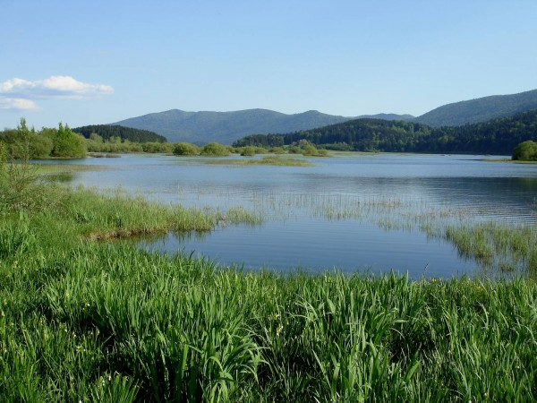
del velikih kopenskih biomov
z vodo napolnjene kotline
podzemna jezera

Slide 3
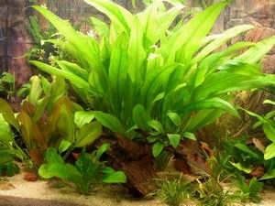
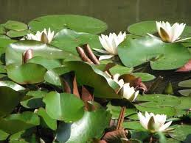
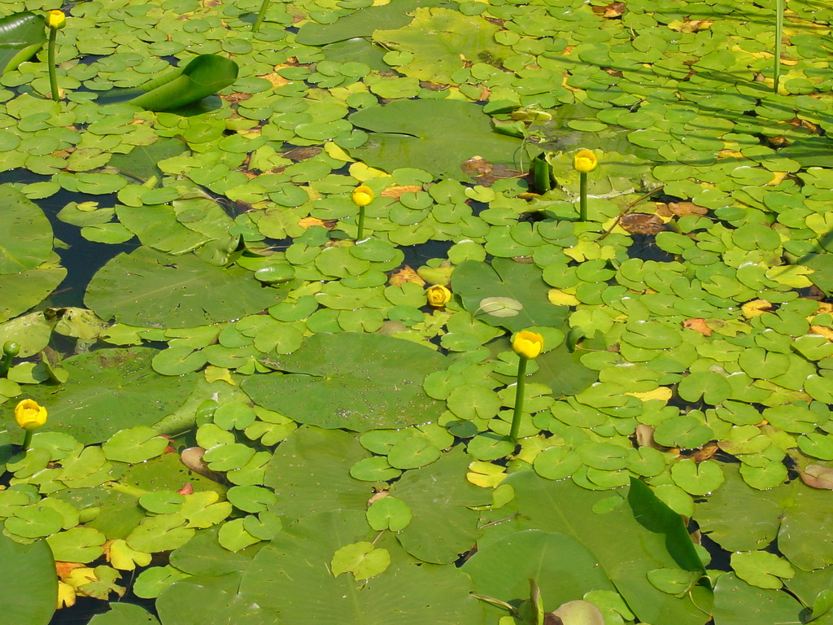
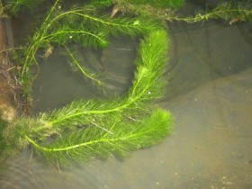
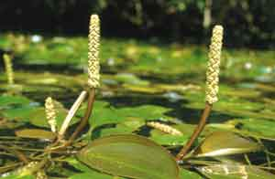
EKOLOŠKA DELITEV JEZERA
1. plitvi priobalni ali litoralni pas
stalno valovanje in močna svetloba
vodne rastline: vretenčasta rmanca, dristavec, vodne kuge
veliki listi lokvanja
in blatnika

Slide 4
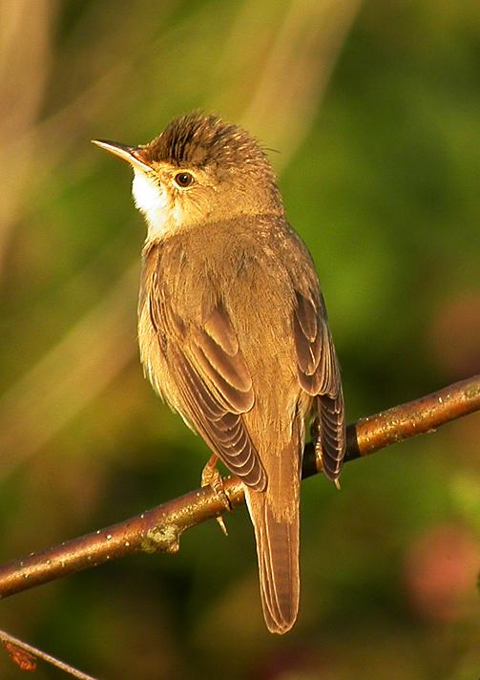
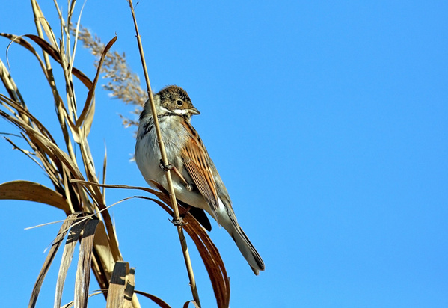
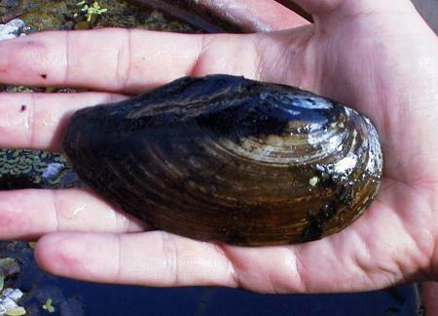
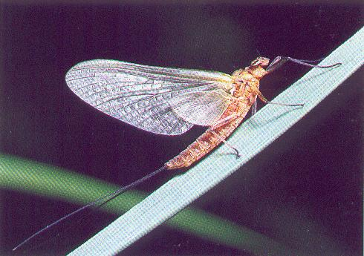
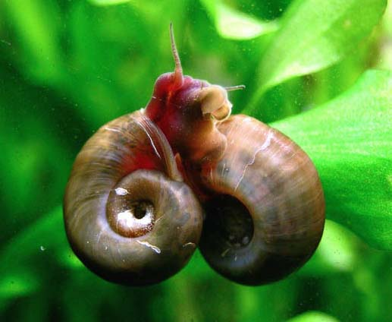
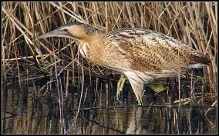
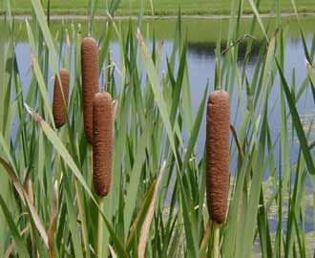
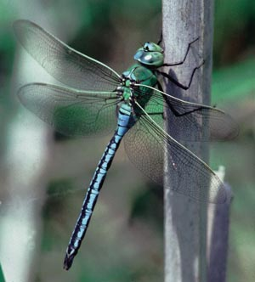
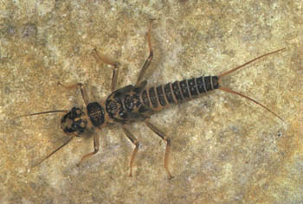
obrečni rob: trst, širokolistni rogoz
vodne ličinke žuželk:enodnevnice, vrbnice in kačji pastirji
polži mlakarji, roženi svitki in školjke brezzobke
trstnice, trstni
strnadi in velike ter
male bobnarice

Slide 5
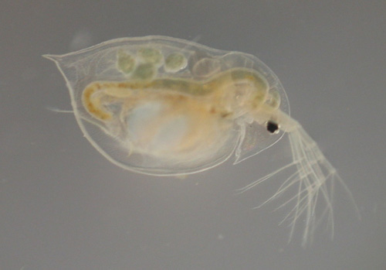
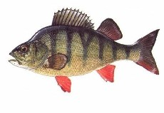
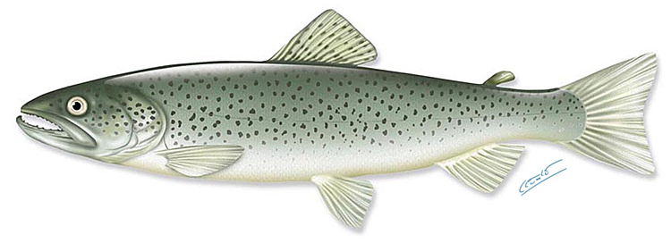
2. zgornji osvetljeni ali trofogeni ali pelagialni sloj
jezerski pelagial: fito- in zooplanktoni, ribe
raki ceponožci, vodne bolhe, jezerske postrvi, ostriži
dovolj svetlobe za fotosintezo

Slide 6
3. neosvetljeni, globinski ali trofolitični ali profundalni sloj
premalo ali nič svetlobe
le potrošniki in razkrojevalci

Slide 7
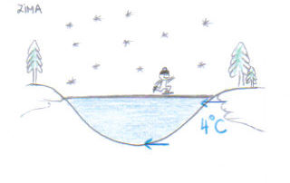
Kroženje H2o

Slide 8
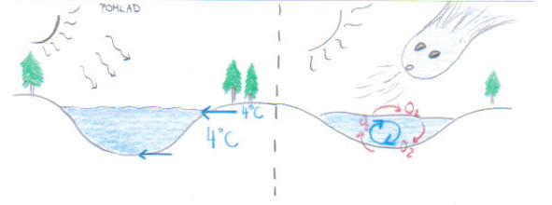

Slide 9
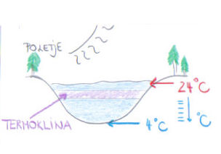

Slide 10
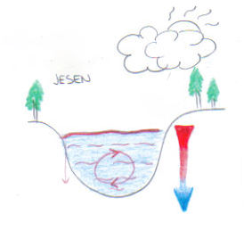

Slide 11
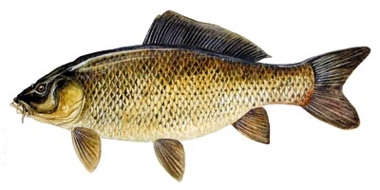
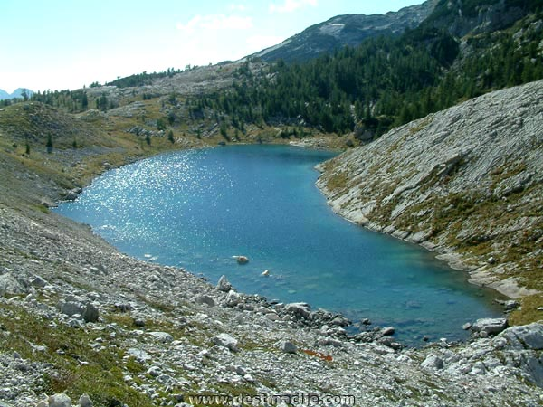
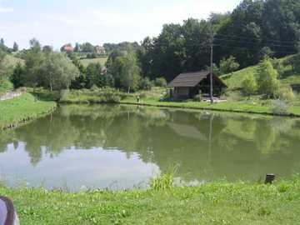
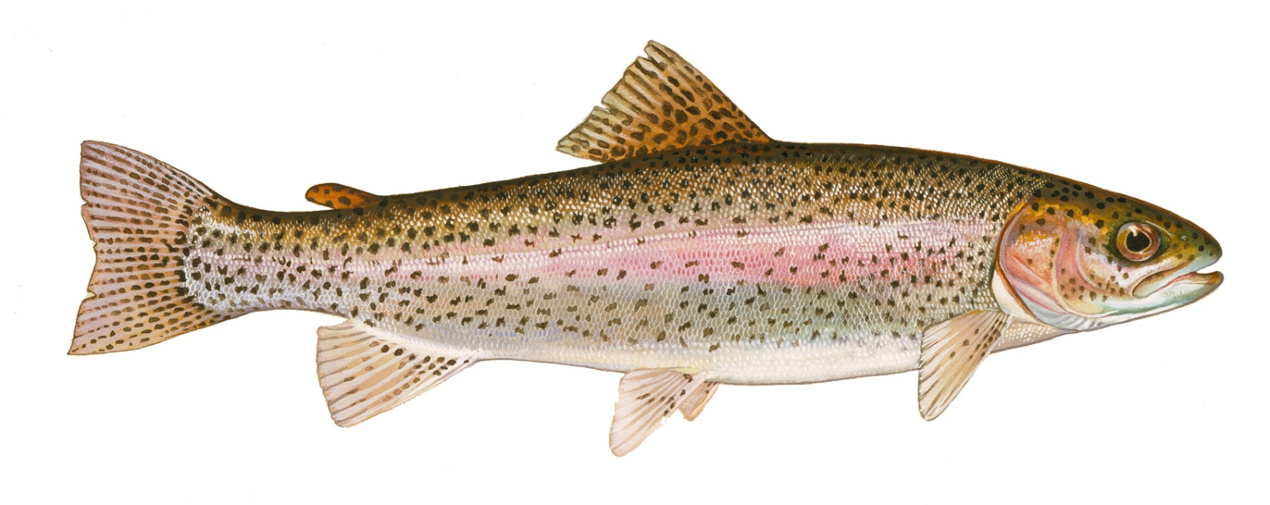
PROIZVODNOST JEZER
oligotrofna jezera-globoka jezera s čisto prozorno vodo
evtrofna jezera so plitva, voda je motna zeleno-rumena ali rjavkasto-zelena

Slide 12
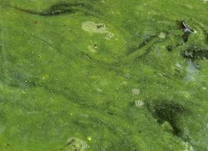
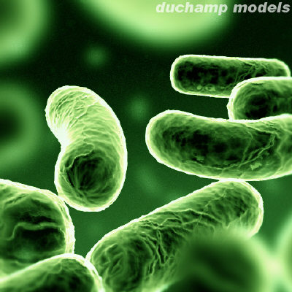
Evtrofizacija jezer
stoječe vode
konc. anorganskih hranil → povečana primarna produkcija
večja kol.snovi→alge = cvetenje voda

Slide 13
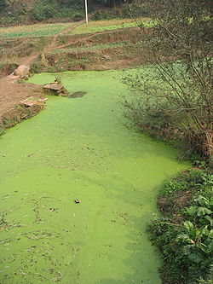
CVETENJE JEZER

Slide 14
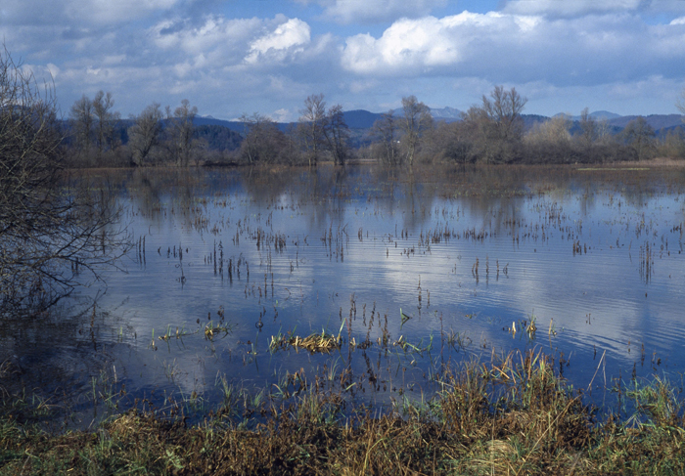
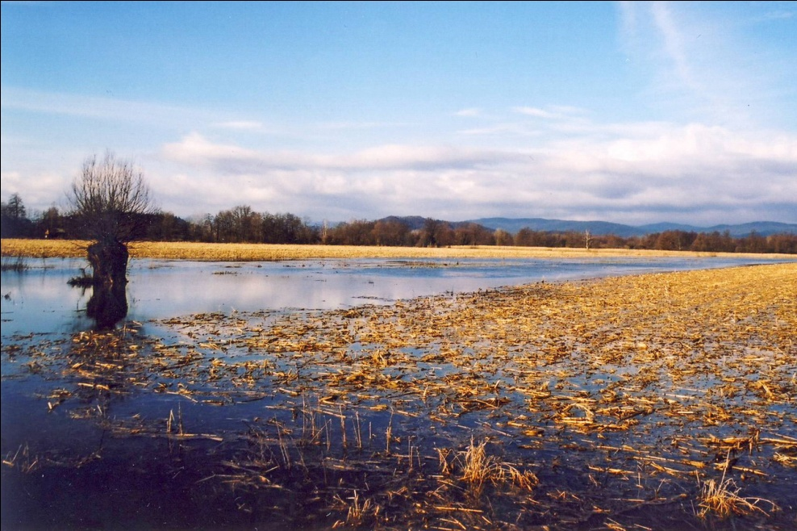
Sukcesija jezer v kopenski sistem
usedline zvišujejo dno
ozemlje→ občasno/celo leto prepojeno z vodo→ barje

Slide 15
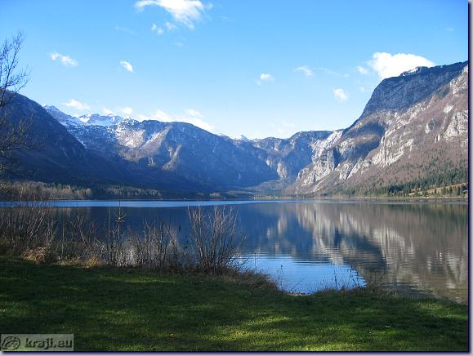
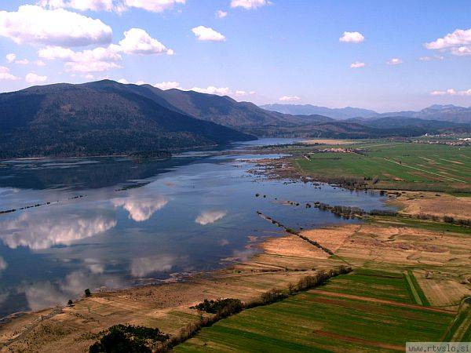
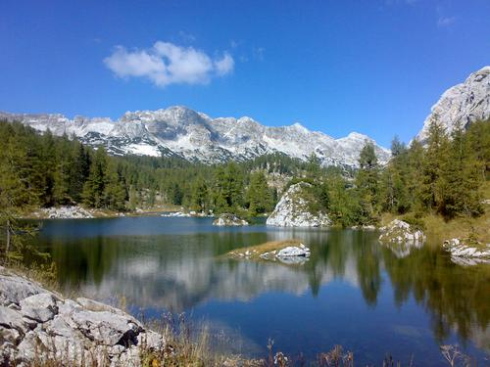
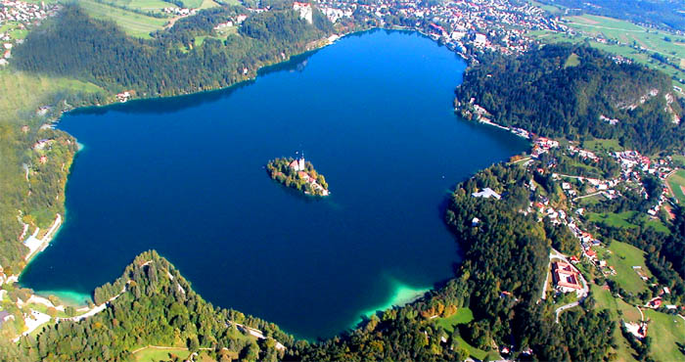
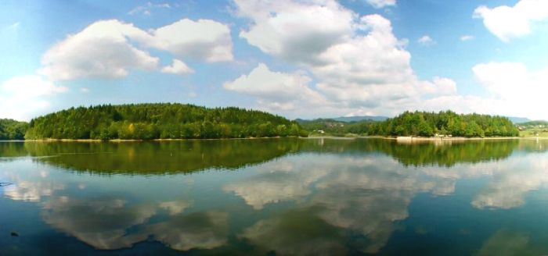
SLOVENSKA JEZERA
neurejena kanalizacija, kmetijstvo in promet ob jezeru, so glavni onesnaževalci
Bohinjsko jezero
Blejsko jezero
Cerkniško jezero
Triglavska jezera
Šmartinsko jezero

Slide 16
VIRI
TARMAN, K. (1999). Ekologija. Ljubljana: DZS.
slike: google

